Slide 1
私立光仁小學111學年度學校日
學務處宣導事項
111/9/3

Slide 2
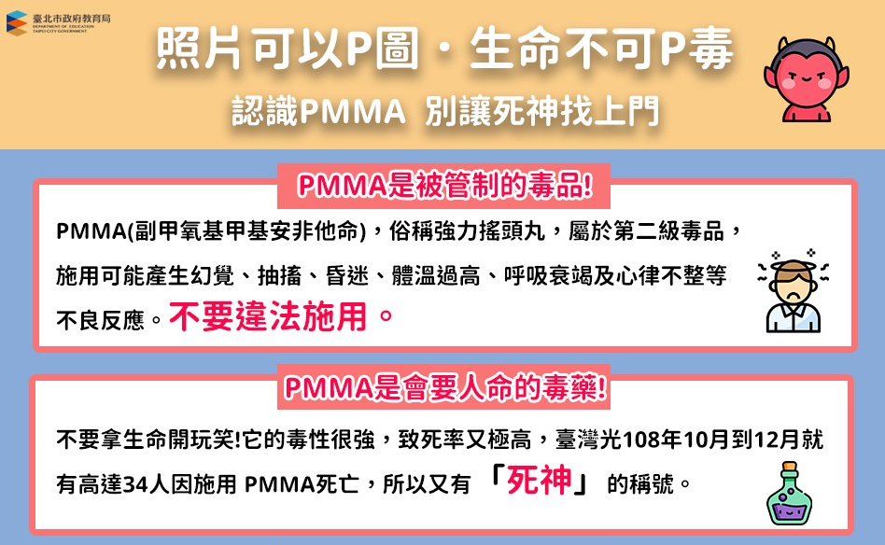
反毒

Slide 3
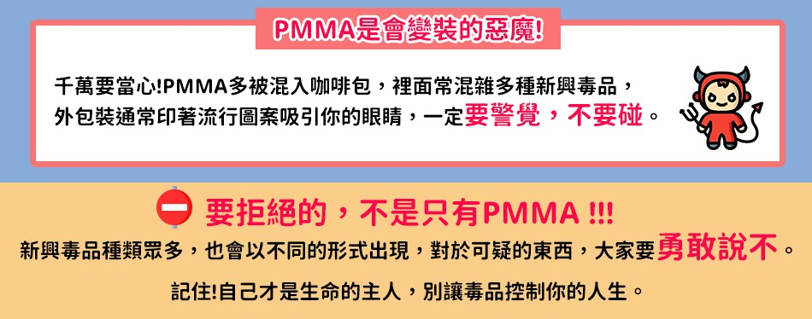
反毒

Slide 4
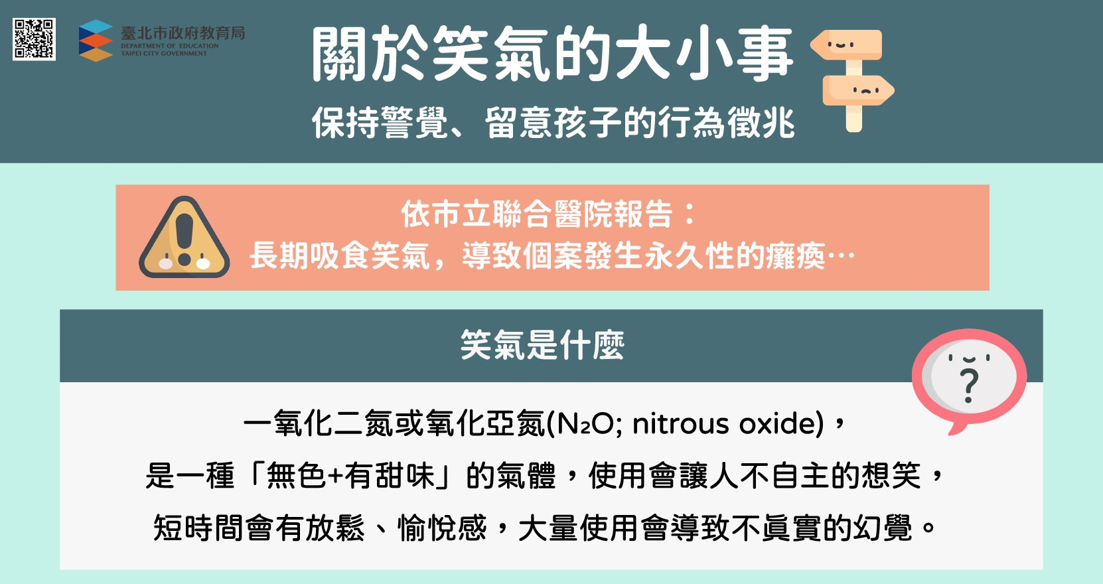
反毒

Slide 5
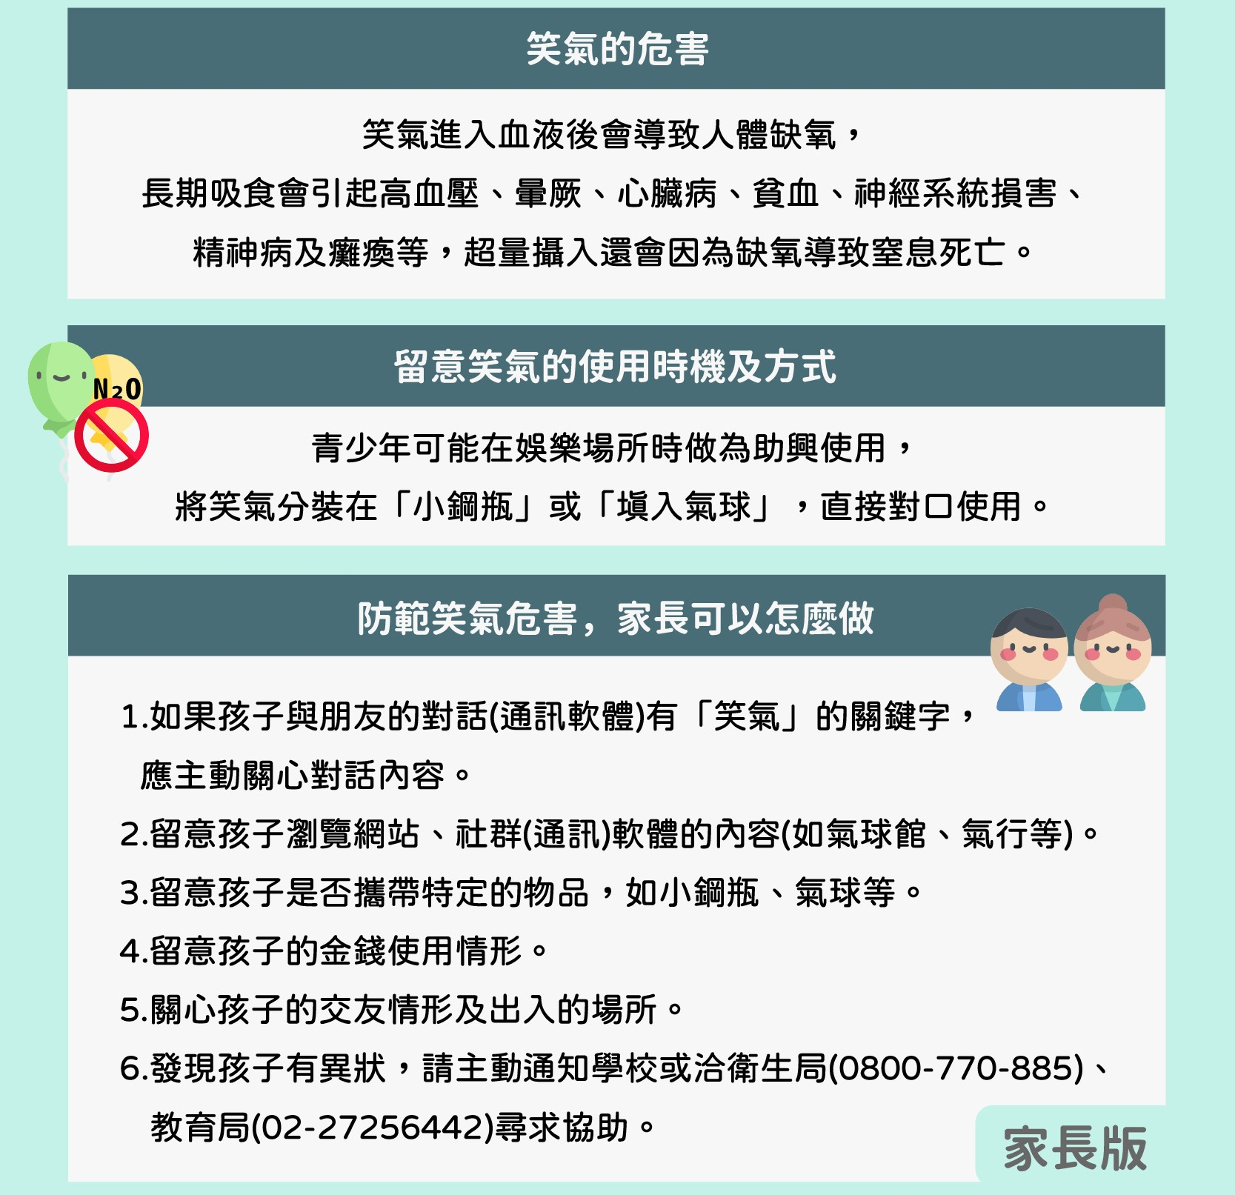
反毒

Slide 6
校園安全-門禁管制
7：40前到校低、中、高年級學生請請到光仁樓106教室。
早退須憑會辦單，警衛確認放行。
物品註明班級、姓名後交警衛。
防疫期間不開放家長入校。必要時出示疫苗接種證明，戴口罩並消毒，結束後即離校。

Slide 7
臺北市私立光仁國民小學訪客到校/學生外出會辦單
進出日期 | 時間 | 姓名與聯絡電話 |  | 人數 | 來訪對象/班級/事由
年 月 日 | 上/下 午 時 分 | 姓名： 電話： |  |  | □與___________處室有約 □與___________老師有約 □參加班親會或親職講座 □學生因故需早退 □其它________________
處室或老師簽章 |  |  | 聯絡分機或電話
備註
附註： 1.訪客會辦單請事前交給警衛備查，以利聯繫。訪客依規定換證、登記後，始得進入校園。 2.學生因故需早退離校時，請導師填好此單後，由學生將此外出單交給警衛，確認接送人員身分後放行。如為家長以外人員來接，請以電話向導師查明後放行。

Slide 8
行動通訊數位設備
「到校關機」。
自負保管之責。
未經允許不把玩、不使用。

Slide 9
交通安全-1
乘車繫安全帶、乘機車戴安全帽。
接送區以校車優先，請家長禮讓。
請於上、下車前先準備，上、下車迅速駛離家長接送區。

Slide 10
交通安全-2
萬大路423巷上下學禁止迴轉。
公車站牌前後勿違規停車。
請善用普愛橋過馬路。

Slide 11
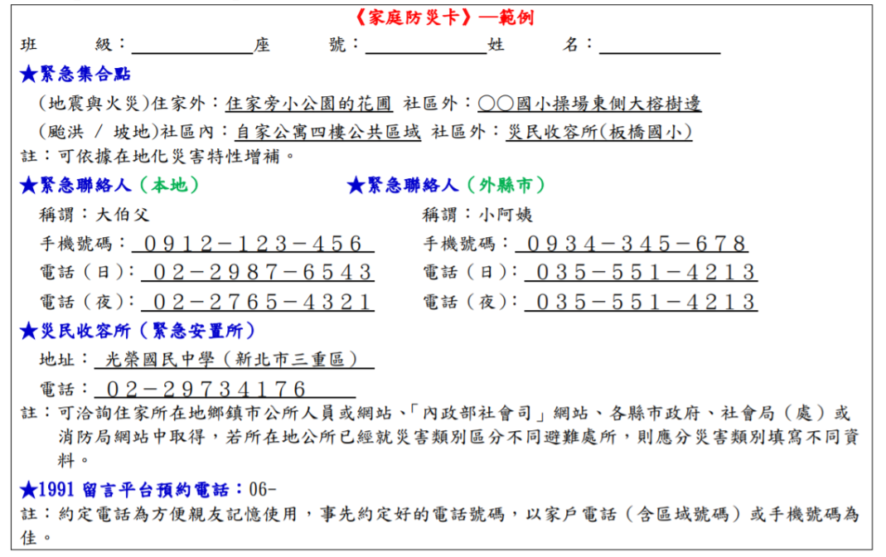
防災避難
1991報平安留言平台請試試。
家庭防災卡請務必填妥
校園防災地圖

Slide 12
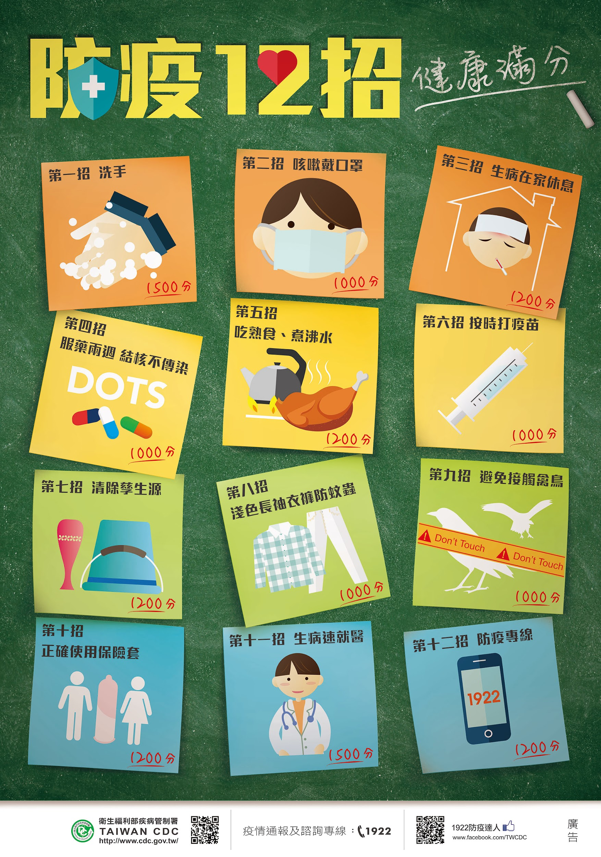
防疫宣導
每天定期量體溫，發燒不得進入校園。
進入校園量體溫、戴口罩。
養成洗手及運動的習慣。
配合政府防疫措施。

Slide 13
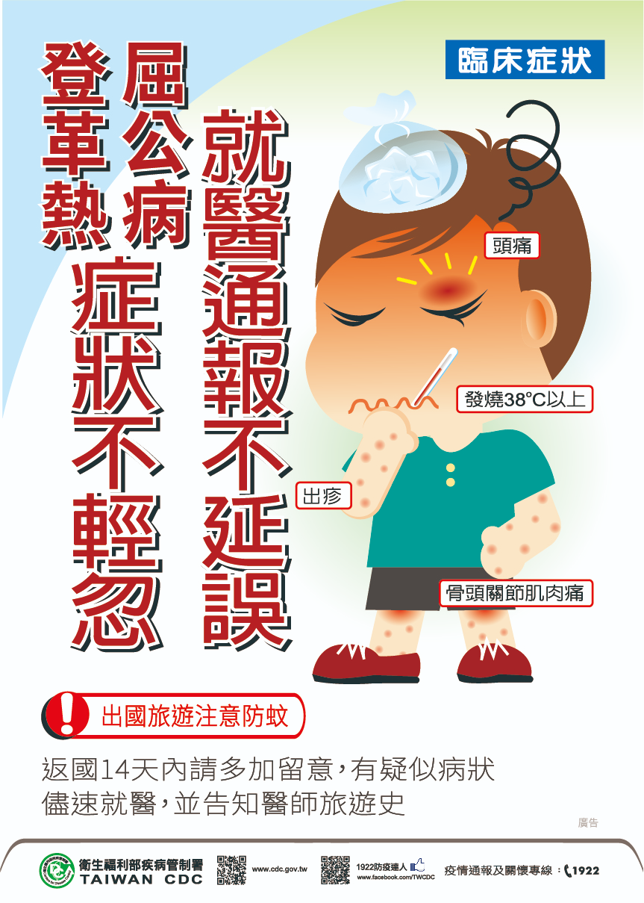

衛生宣導~登革熱、腸病毒

Slide 14
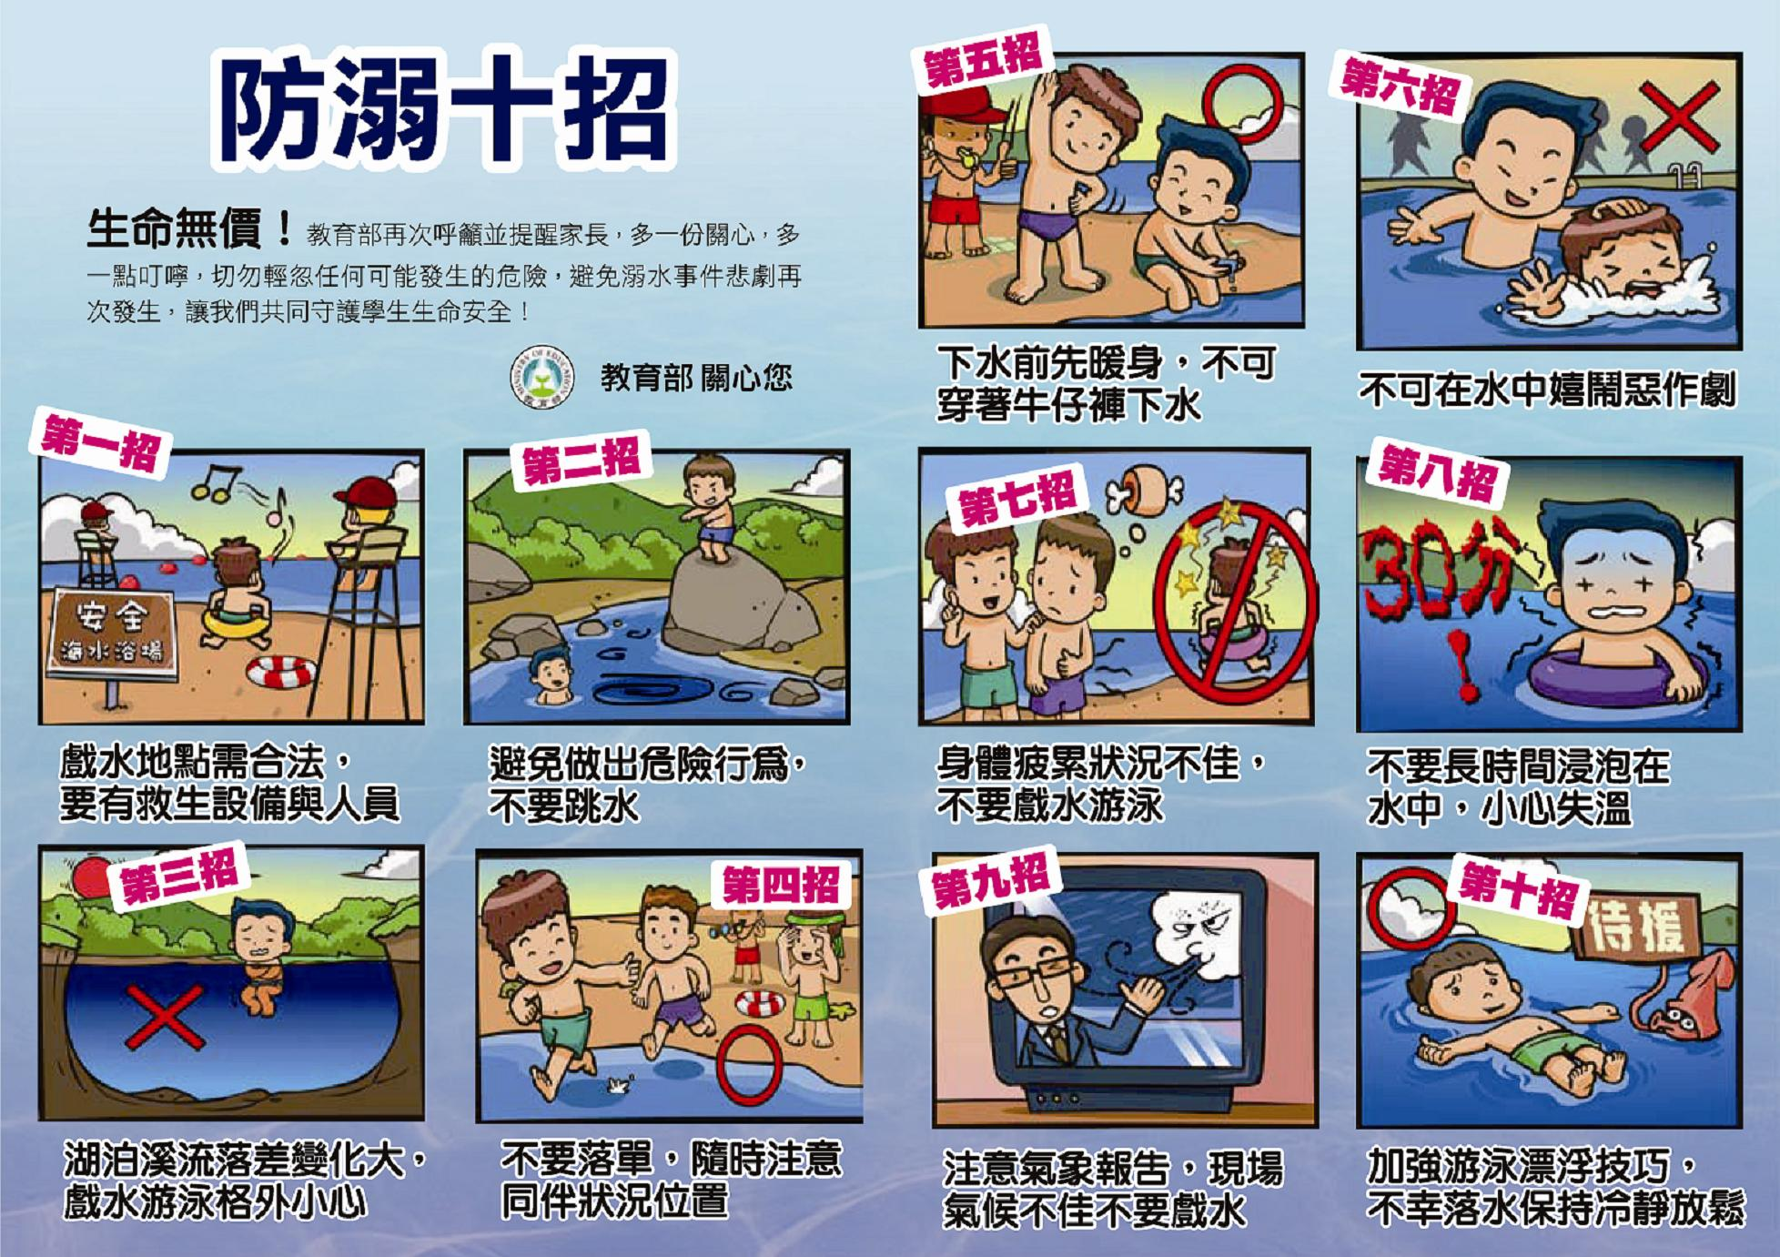
防溺宣導

Slide 15
書包減重
體重八分之一。
睡前整理書包，養成管理私人物品好習慣。
善用教室置物櫃。

Slide 16
護眼密碼-853240幫我刪惡視力
8—睡滿「8」小時
5—天天「5」蔬果
3—坐姿「3」直角
2—戶外「2」小時
4—避免「4」光害(電腦、電視、手機、平板電腦）
0—「3010」：用眼30分鐘，休息10分鐘。

Slide 17
代轉達家長會訊息
學生家長會blog如連結。
(9/3學校日選舉班級家長代表)。
會員大會暫訂111/9/17(六)09：00。

Slide 18
感謝協助
光仁小學學務處

